Slide 1
Презентация на тему «НАСЕКОМЫЕ»

Slide 2
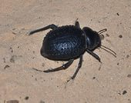
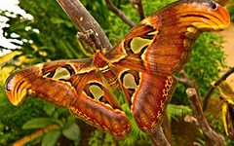
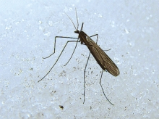
Насекомые
Насекомые живут везде. В пустынях и тропиках, в тайге и Антарктиде.

Slide 3
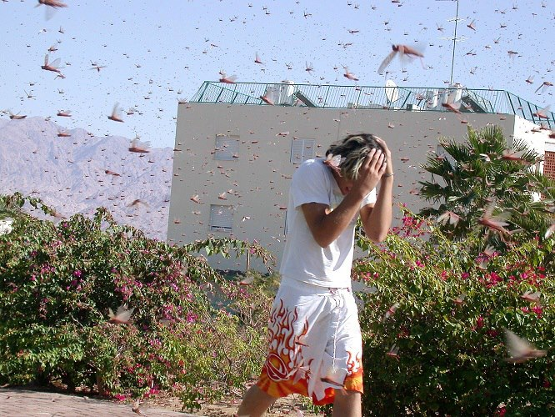
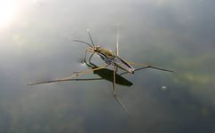
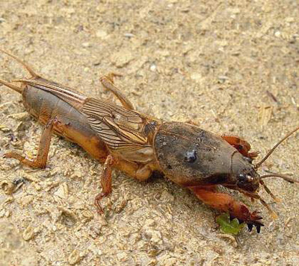
Насекомые обитают во всех средах - в воздухе, на земле и в воде.

Slide 4
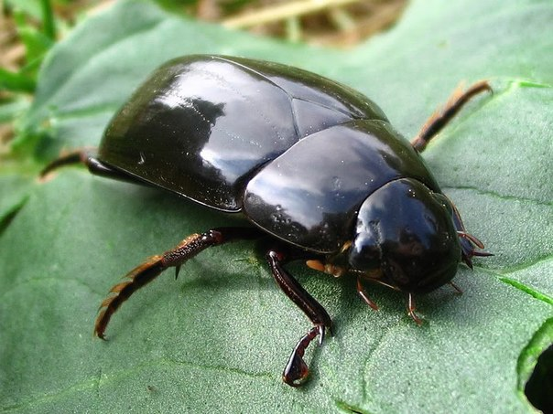
Основные признаки насекомого
Шесть ног
Три части тела - голова, грудь, брюшко
В большинстве случаев у насекомых есть крылья
Грудь
Голова
Брюшко

Slide 5
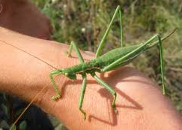
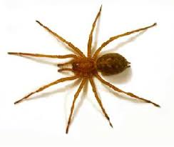
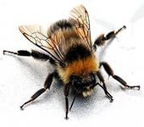
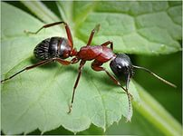
Какое из этих животных не насекомое?

Slide 6
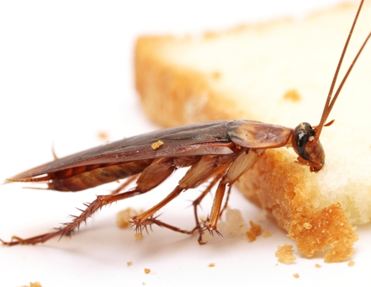
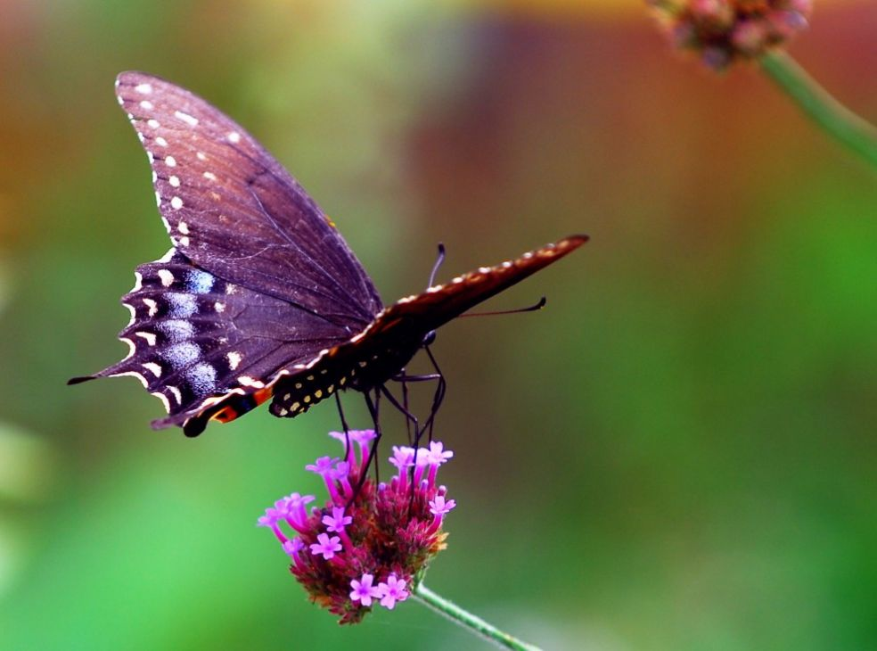
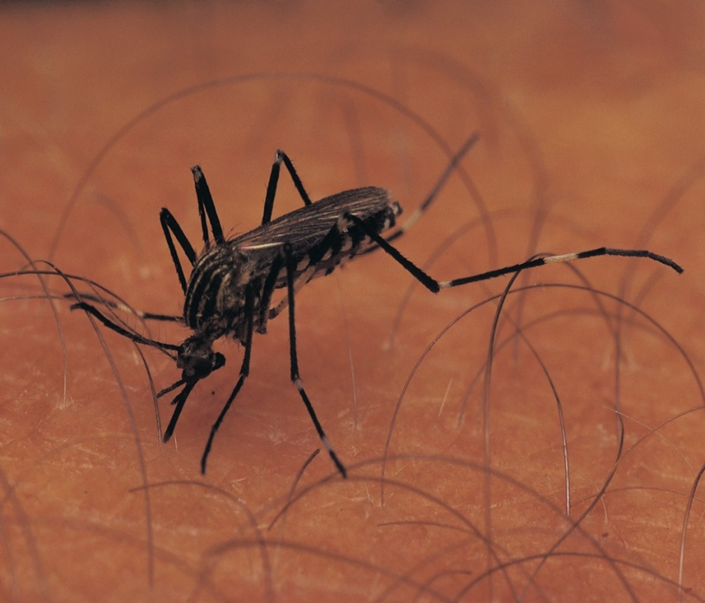
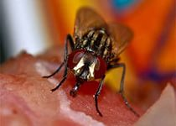
Питание насекомых
Чем только не питаются насекомые! Бабочки - нектаром цветов, тараканы - хлебом, мухи - мясом, комары – кровью.

Slide 7
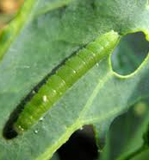
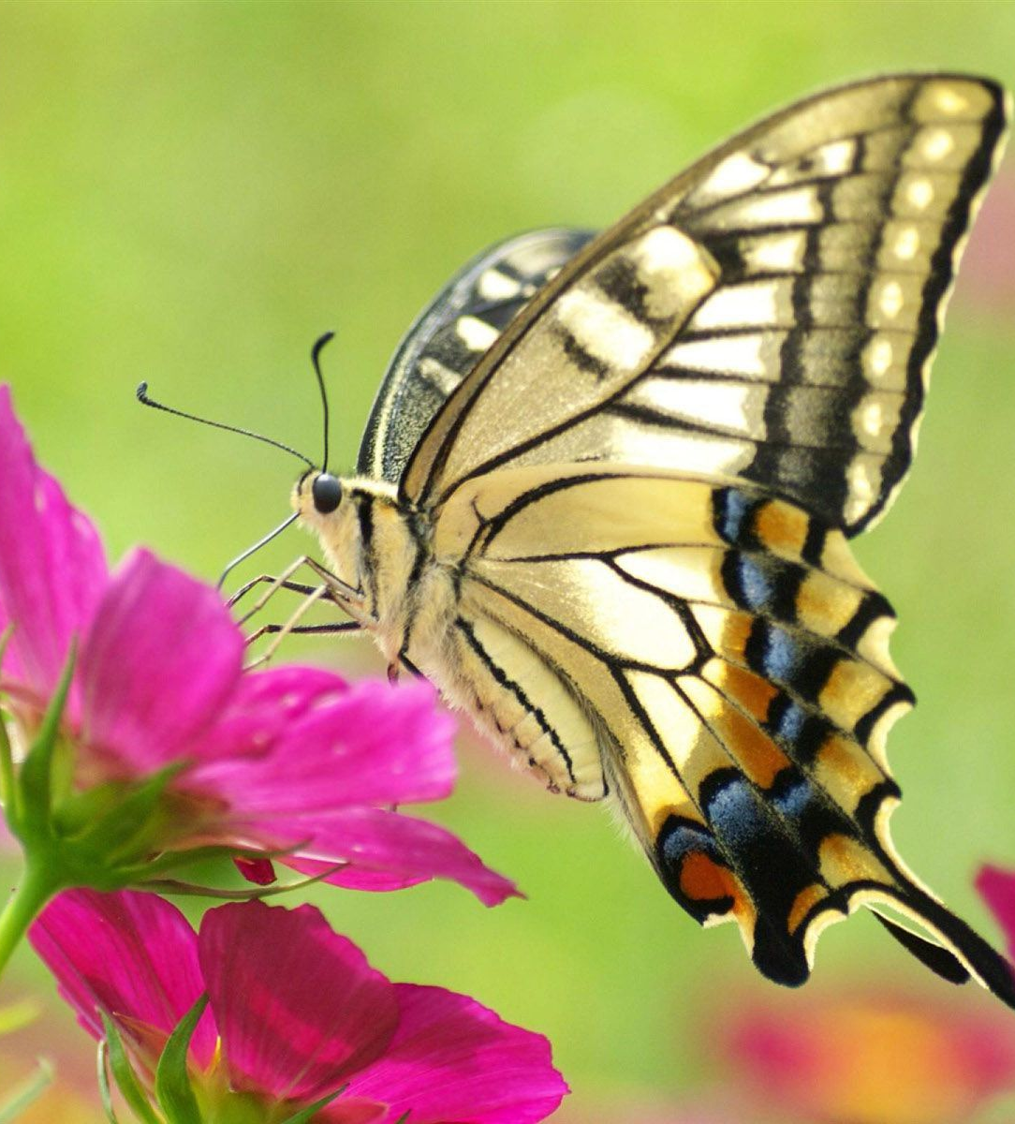
Тип питания зависит от жизненной стадии. Например, гусеница-личинка питается листьями, а бабочка – нектаром

Slide 8
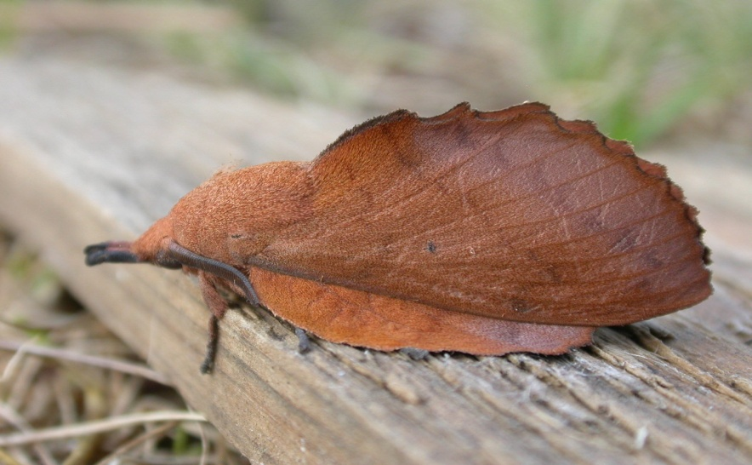
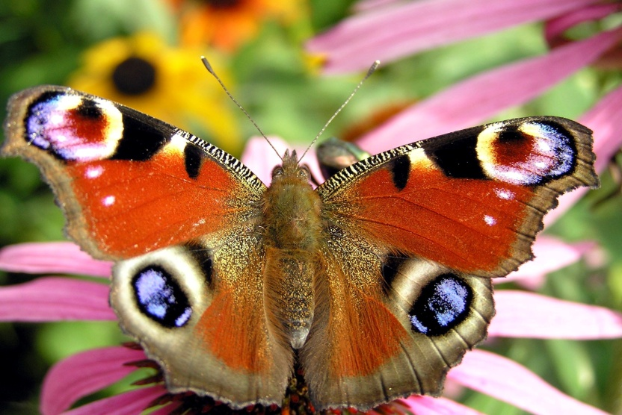
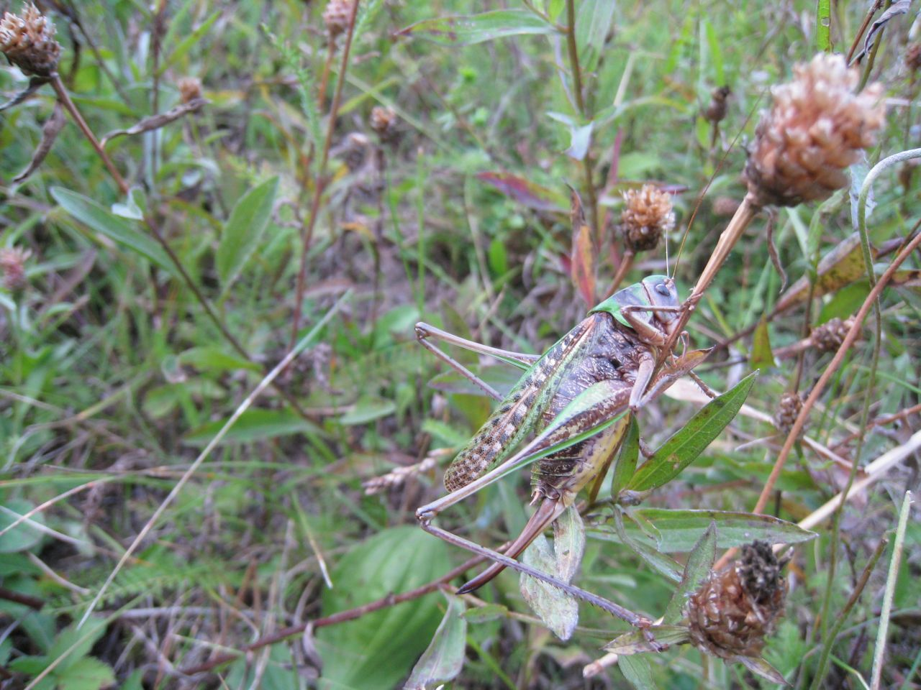
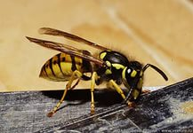
Насекомые защищаются
Чтобы спастись от врагов, у насекомых выработались защитные механизмы
Маскировочная форма
Отпугивающая окраска
Маскировочная окраска
Использование яда

Slide 9
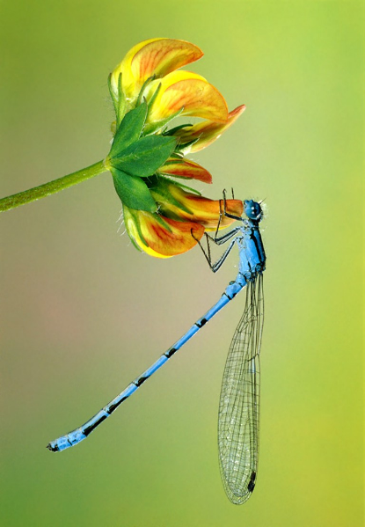
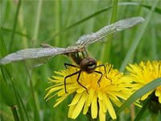
Стрекоза
Голубой аэропланчик сел на жёлтый одуванчик?

Slide 10
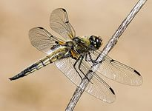
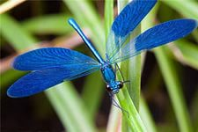
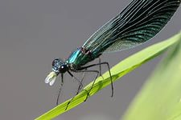
Самые прожорливые хищники планеты. Их добыча по весу в несколько раз больше самого насекомого. Очень быстро летают. У стрекоз по тридцать тысяч глазков, слепленных вместе с каждой стороны. Верхние глазки различают только чёрные и белые цвета, а нижние - все остальные.

Slide 11
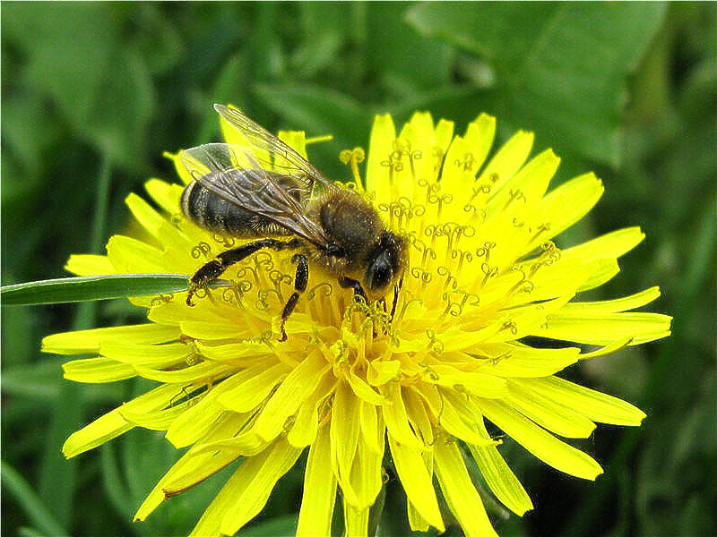
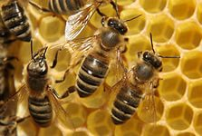

Пчела
Домовитая хозяйка
Полетает над лужайкой,
Похлопочет над цветком —
Он поделится медком.
Пчела проносит в улей нектар, из которого она делает мёд. А в качестве строительного материала использует воск, выделяемый железами на брюшке, и прополис ( пчелиный клей), который насекомые добывают из почек растений.

Slide 12
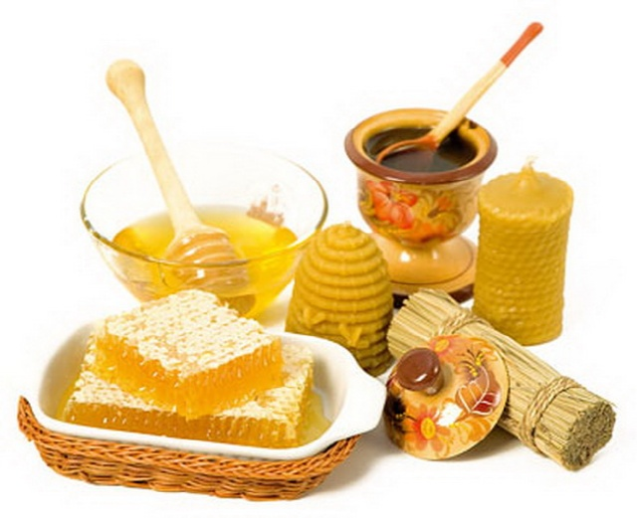
Человек разводит пчел и пользуется результатом их труда - медом

Slide 13
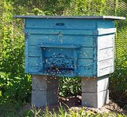
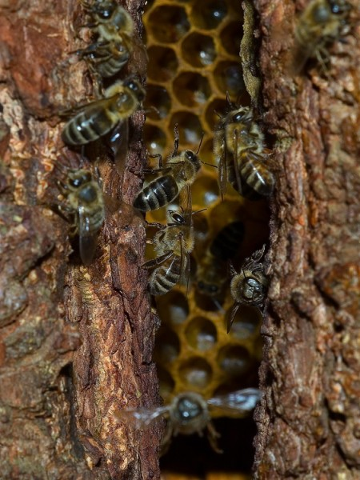
Домашние пчелы живут в ульях
Дикие пчелы строят гнезда на деревьях

Slide 14
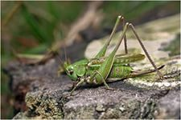
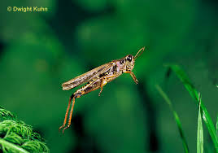
Кузнечик
С ветки на тропинку,
С травинки на травинку
Прыгает пружинка —
Зелёненькая спинка.
Они «поют» при помощи крыльев и у всех «уши» на передних ногах. Все кузнечики хорошо прыгают, отталкиваясь ногами, спускаются медленно с помощью крыльев.

Slide 15
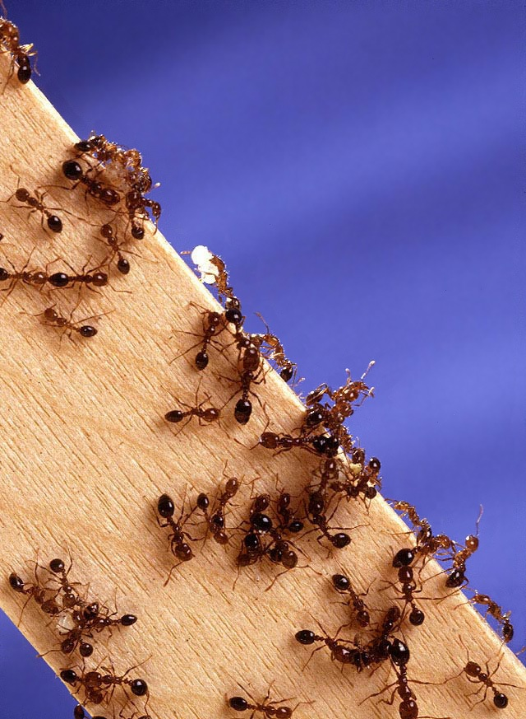
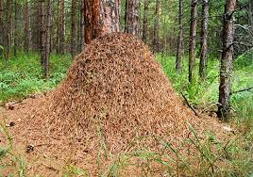
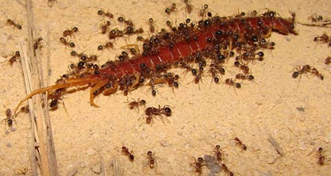
Муравьи
В лесу у пня суетня, беготня:
Народ рабочий целый день хлопочет.
Муравьи живут везде, от городских квартир до Антарктиды. Муравьи практически всеядны.

Slide 16
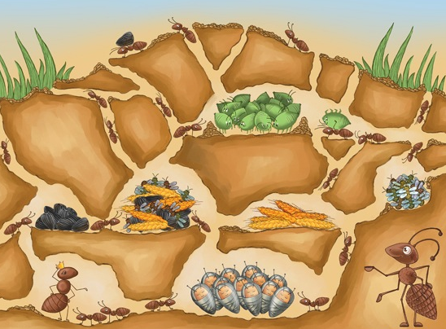
Устройство муравейника

Slide 17
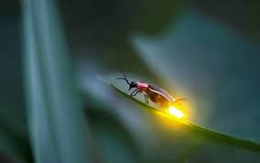
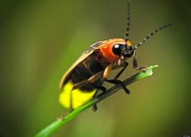
Светлячок
Не солнце, не огонь, а светит.

Slide 18
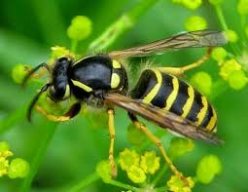
Оса
Как тигр: усата, полосата,
А жало поострей кинжала.
Жужжит, взлетела в небеса
Любитель сладкого -…
В отличие от пчел, осы не запасают мед. Часто осы строят гнезда в земле.

Slide 19
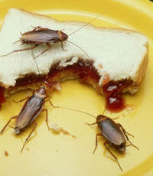
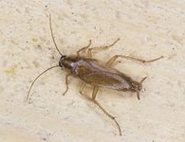
Таракан
Прячется по углам,
Спать мешает по ночам,
Неделями не питается,
Как вредитель называется?
Тараканы едят практически всё. Обычную еду, книжки, кожаную одежду, даже домашние цветы. Удивительно выносливы и живучи. Целый месяц таракан может ничего не есть.

Slide 20
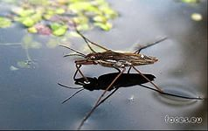
Водомерка
На поверхности воды
летом обитает,
Под корой, без суеты,
зиму коротает.
Ход её длиннющих ног –
водной глади мерка.
Кто б скользить ещё так мог?
Только…

Slide 21
Спасибо за внимание!

